Slide 1
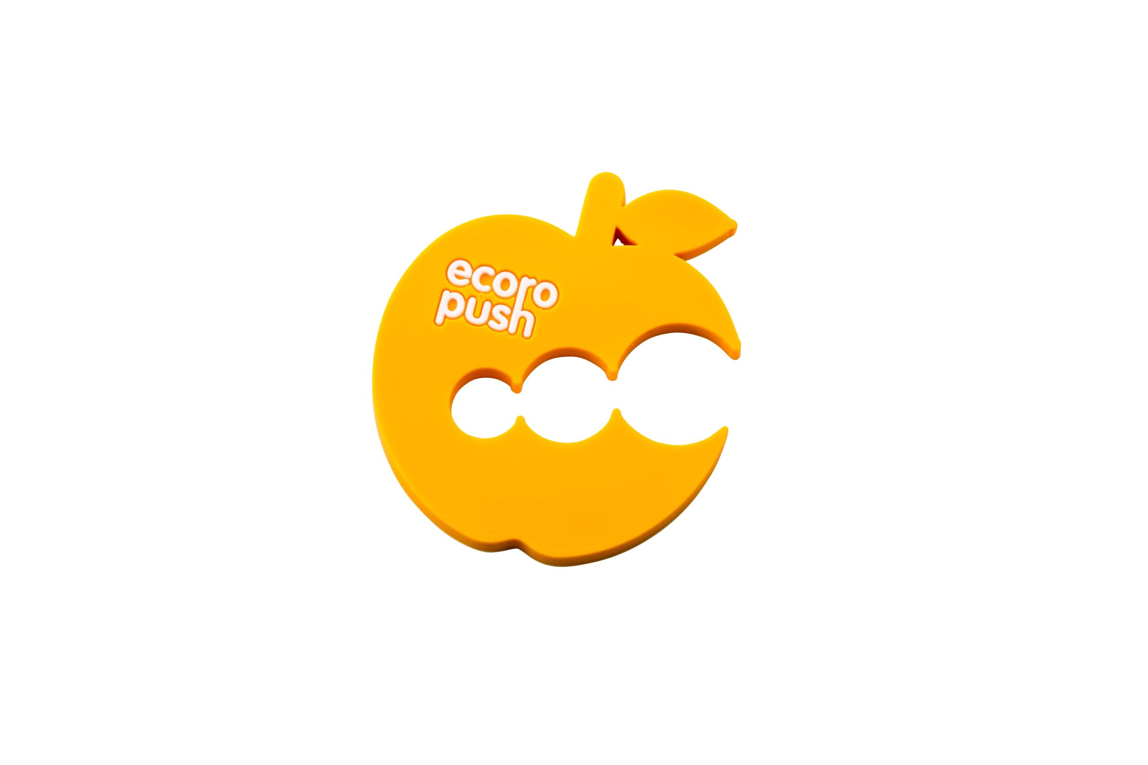
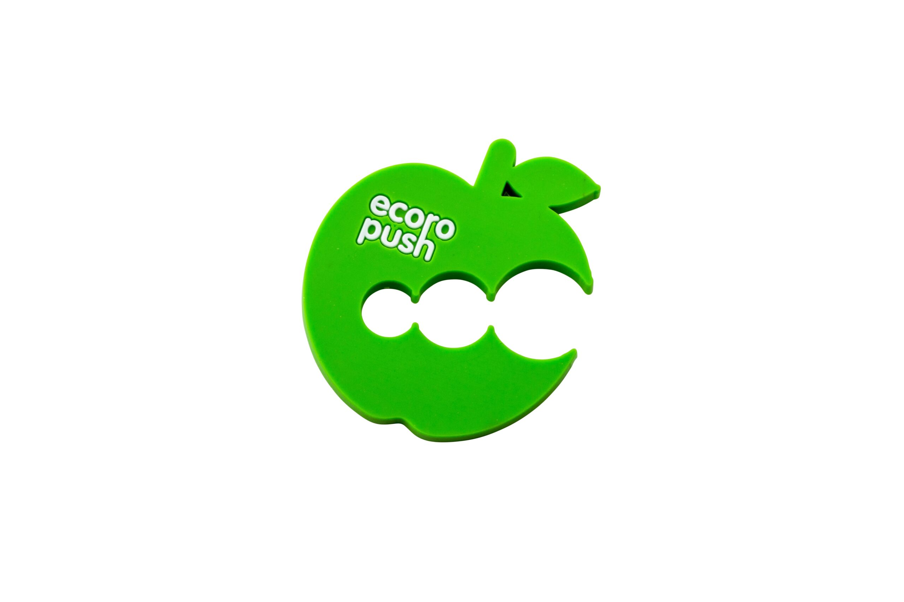
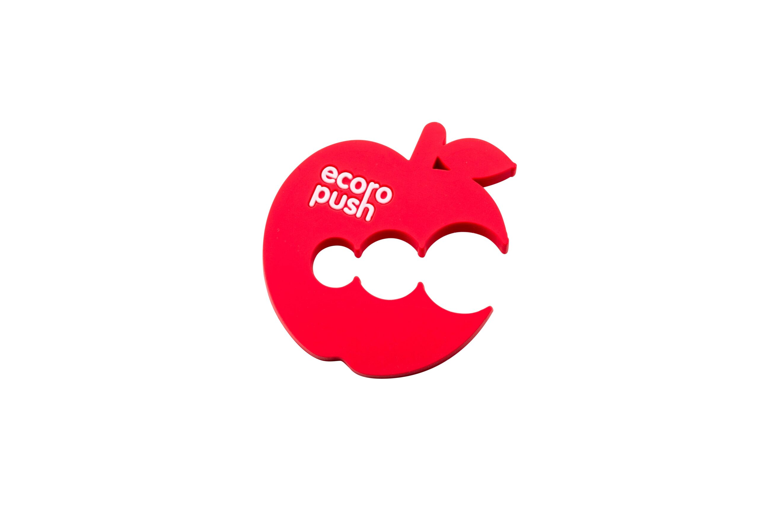
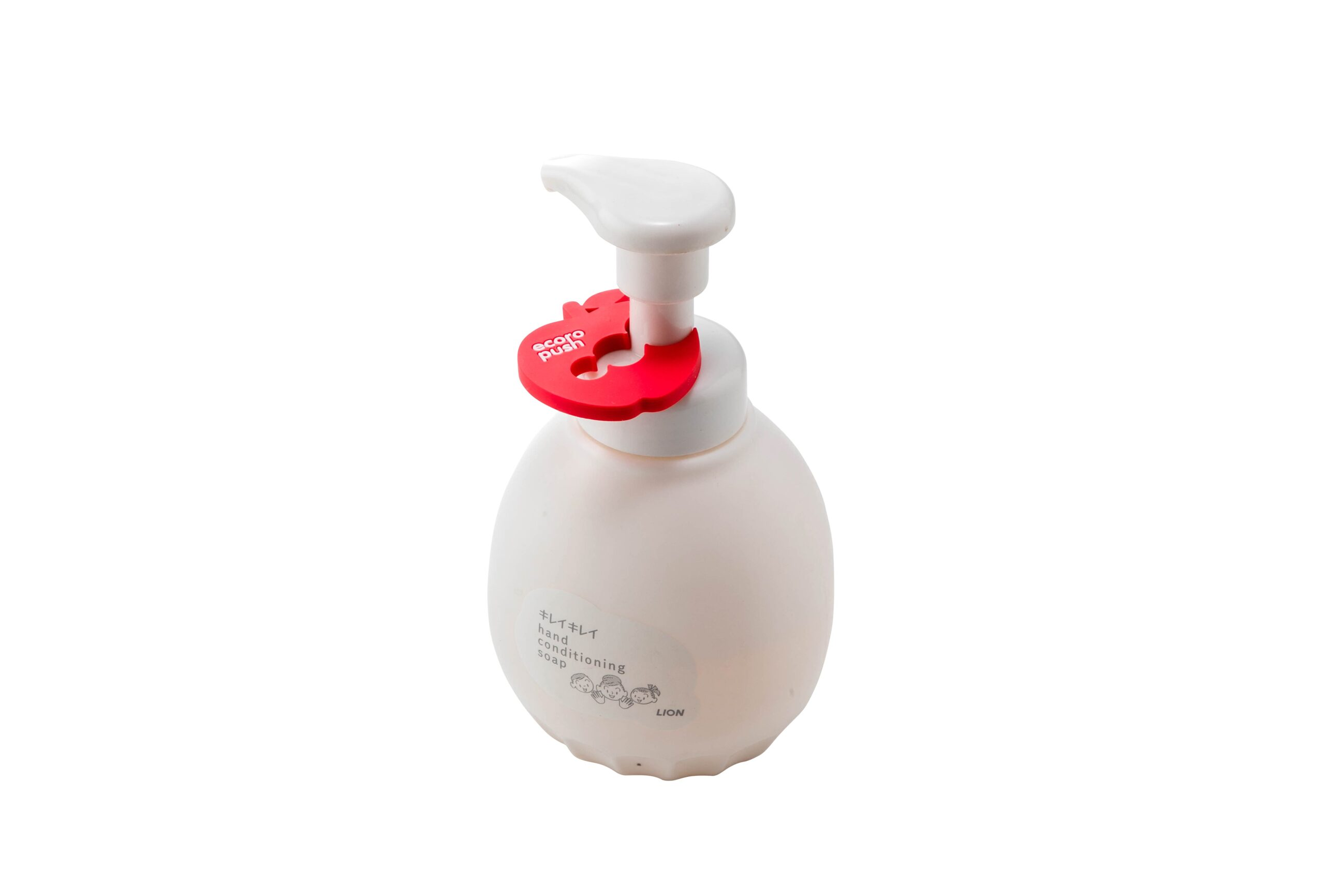
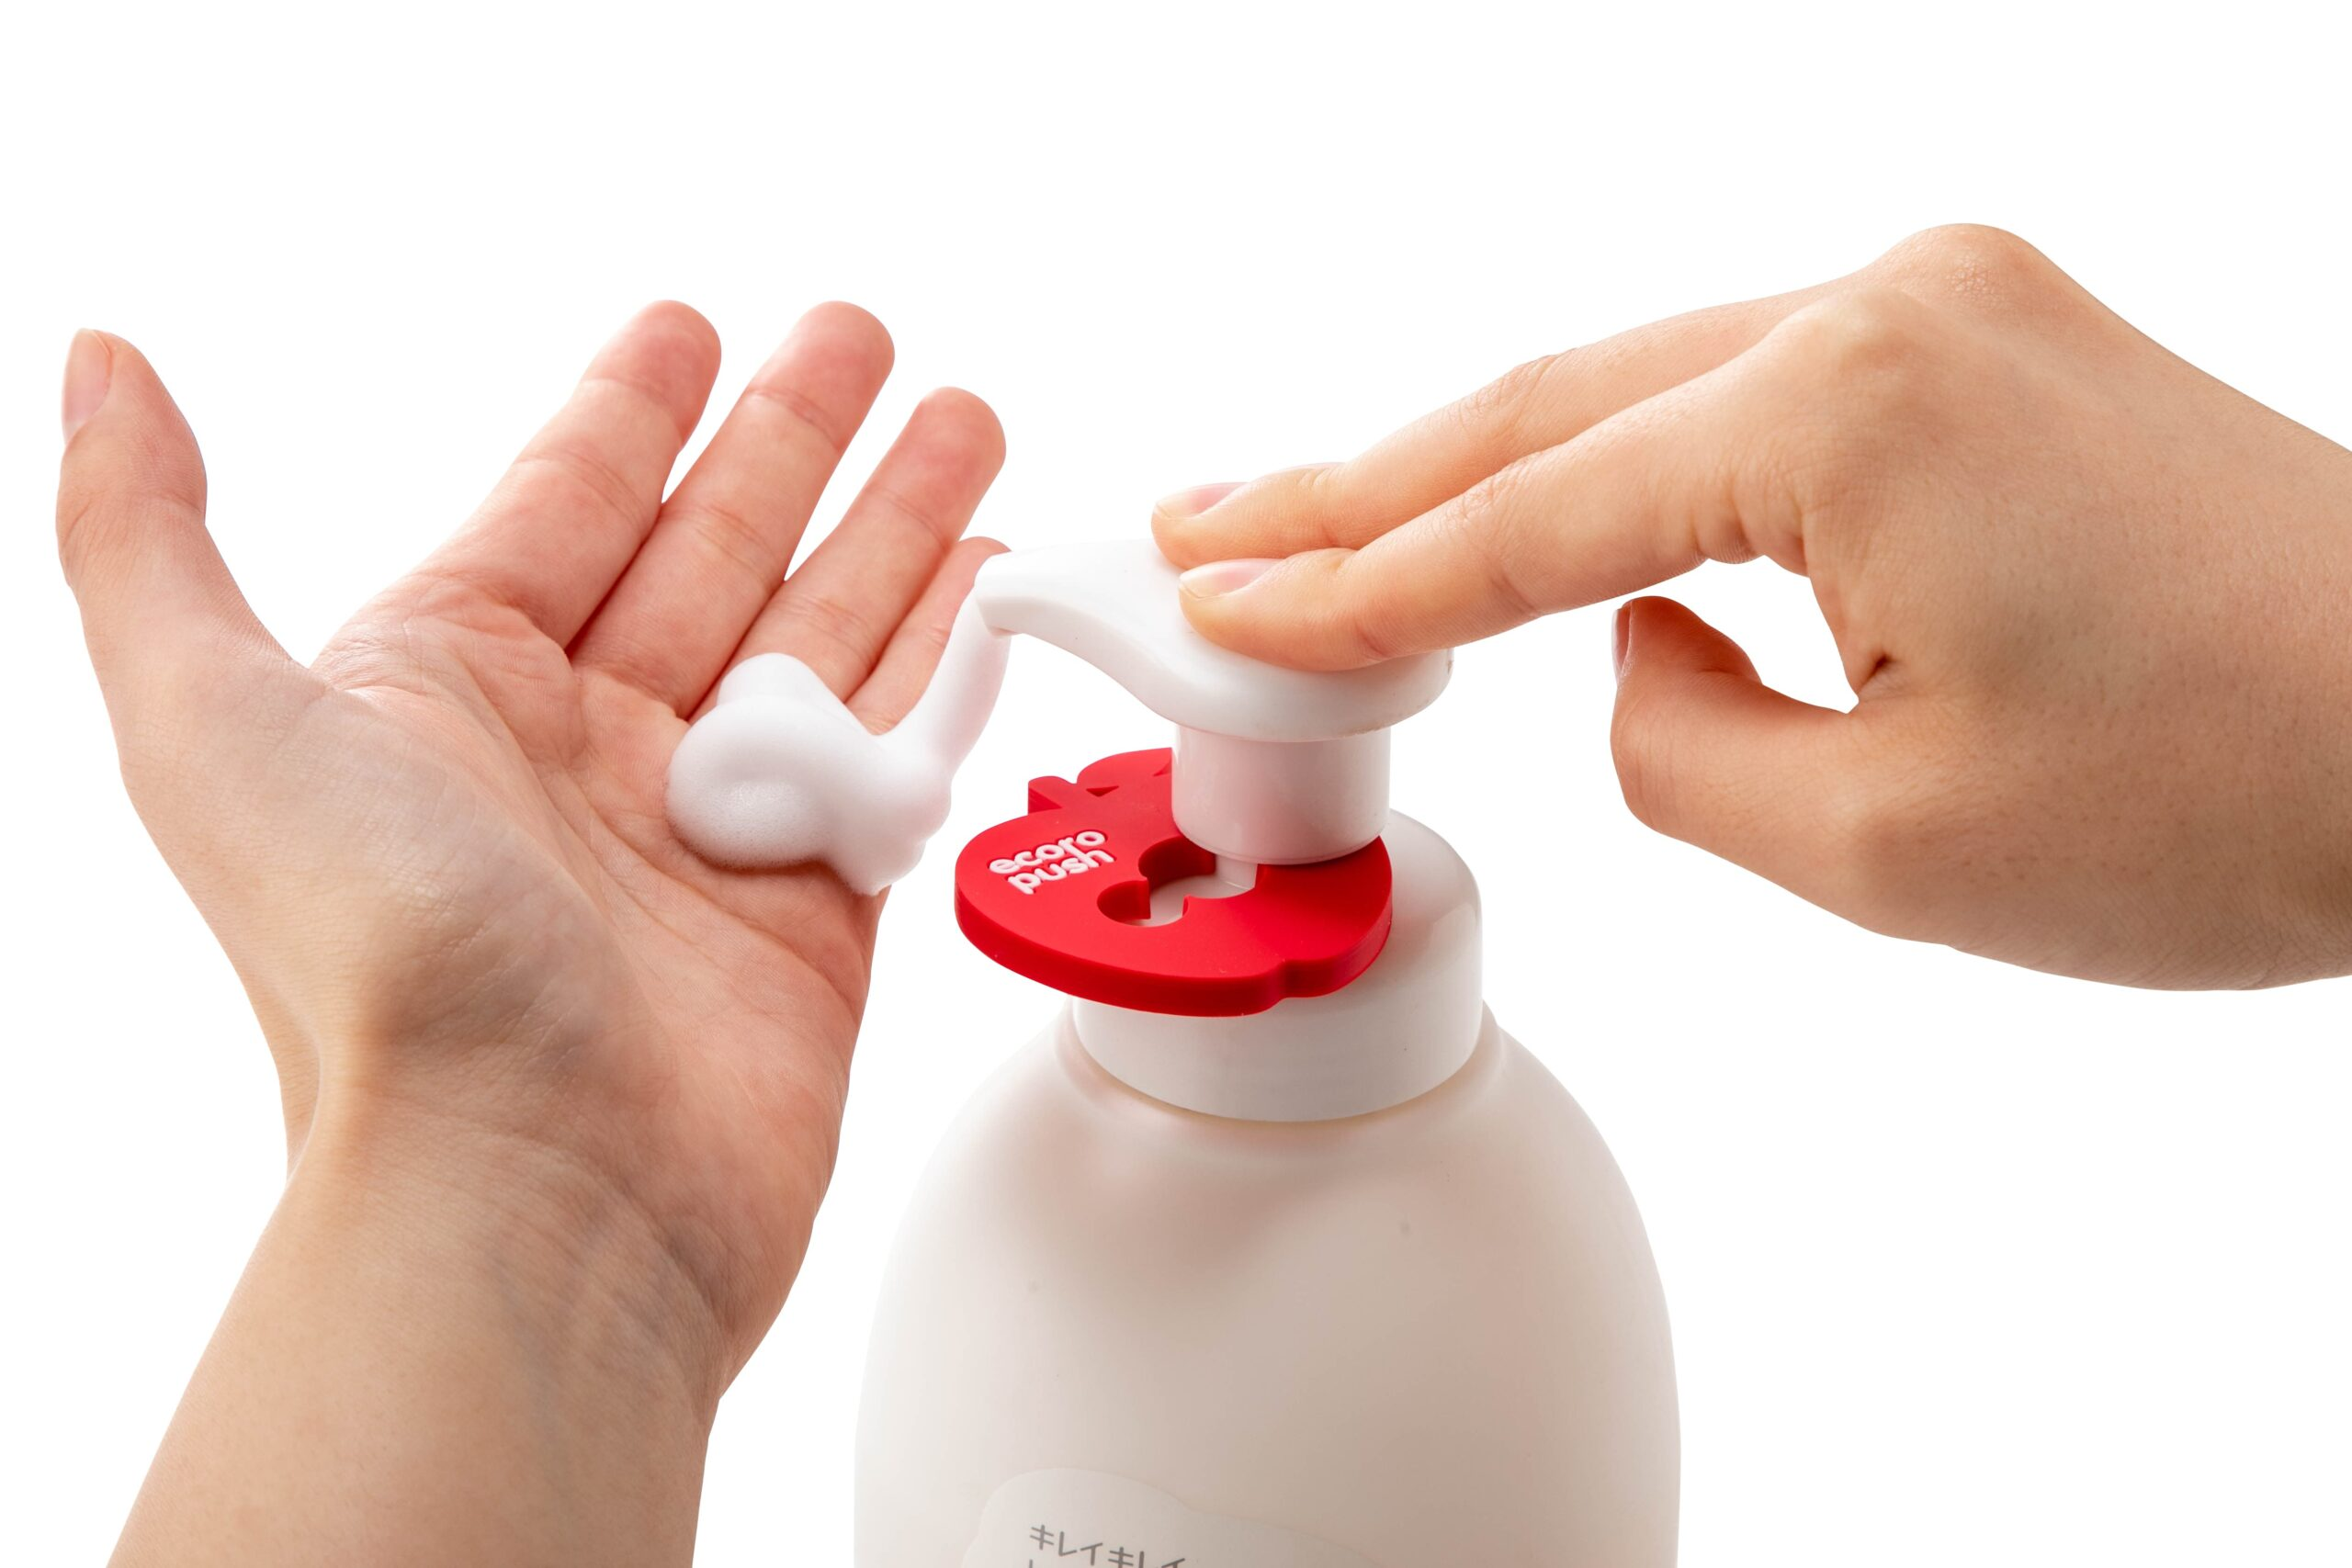
エコロプッシュ
取り付けカンタン♪使いたい量だけ出せる♪エコ&節約グッズ
500個から
シャンプーやリンス、ハンドソープなどの出過ぎを防いでお手軽に節約! ムダを減らして環境にも優しいアイデアグッズをオリジナル型で制作できます。色々なボトルに使えるから、いくつあっても困らない。お手軽サイズだから街頭配布やベタ付にも。エコの取り組みをアピールするのにもピッタリ!ポンプの首の付け根部分にエコロプッシュを取り付けます。(3つの穴から合うサイズを取り付けて下さい。)エコロプッシュの厚みの分、ポンプを最後まで押し切らないから使用量を減らす事が出来ます♪さらに、エコロプッシュを重ねて取り付ければ、首の長さに合わせて使用量を調節できます。エコロプッシュを取り付けるごとに、節約ができる量が増えます。
品 番 org066 サイズ 約55×50×5mm（りんご型） 材 質 ソフトPVC(ATBC-PVC) 外 装 個別PP袋入
校了後約30日～

